Slide 1

ГЕОМЕТРИЯ
8 класс
ТЕМА:
«УРАВНЕНИЕ ПРЯМОЙ. МЕТОД КООРДИНАТ ПРИ РЕШЕНИИ ГЕОМЕТРИЧЕСКИХ ЗАДАЧ»

Slide 2
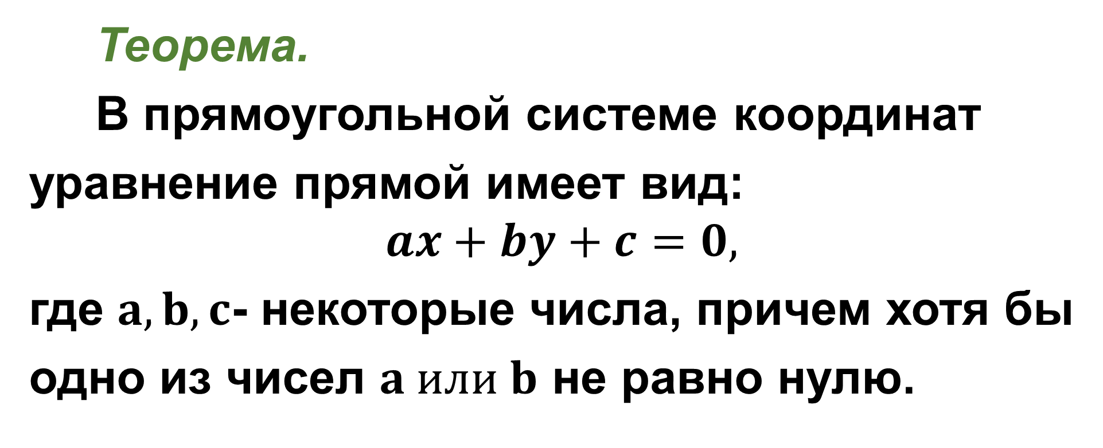
УРАВНЕНИЕ ПРЯМОЙ
Теорема.
В прямоугольной системе координат
уравнение прямой имеет вид:
$$ax+by+c=0,$$
где $a, b, c$- некоторые числа, причем хотя бы
одно из чисел $a или b$ не равно нулю.

Slide 3



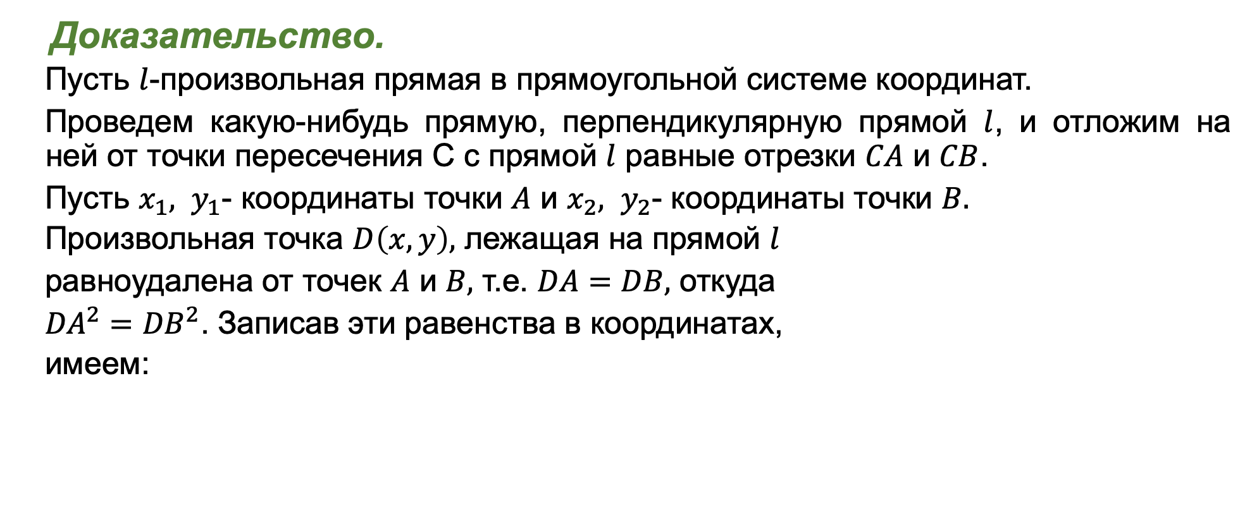




УРАВНЕНИЕ ПРЯМОЙ
Доказательство.
Пусть $l$-произвольная прямая в прямоугольной системе координат.
Проведем какую-нибудь прямую, перпендикулярную прямой $l$, и отложим на ней от точки пересечения С с прямой $l$ равные отрезки $CA$ и $CB$.
Пусть $x_{1}, y_{1}$- координаты точки $A$ и $x_{2}, y_{2}$- координаты точки $B.$
Произвольная точка $D\left(x,y\right),$ лежащая на прямой $l$
равноудалена от точек $A$ и $B,$ т.е. $DA=DB,$ откуда
${DA}^{2}={DB}^{2}$. Записав эти равенства в координатах,
имеем:
$$y$$
$$A(x_{1};y_{1})$$
$$l$$
$$D(x;y)$$
$$C$$
(x–x₁)²+(y–y₁)² = (x–x₂)²+(y–y₂)²
$$B(x_{2};y_{2})$$
$$x$$

Slide 4
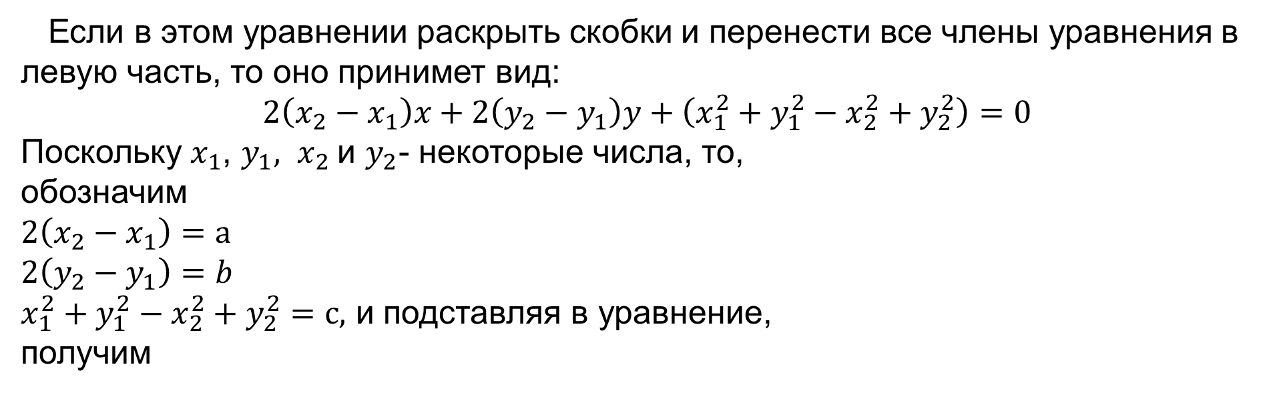
УРАВНЕНИЕ ПРЯМОЙ
(x–x₁)²+(y–y₁)² = (x–x₂)²+(y–y₂)²
Если в этом уравнении раскрыть скобки и перенести все члены уравнения в левую часть, то оно принимет вид:
$$2\left(x_{2}−x_{1}\right)x+2\left(y_{2}−y_{1}\right)y+\left(x_{1}^{2}+y_{1}^{2}−x_{2}^{2}+y_{2}^{2}\right)=0$$
Поскольку $x_{1}$, ${y_{1}, x}_{2}$и $y_{2}$- некоторые числа, то,
обозначим
$$2\left(x_{2}−x_{1}\right)=a$$
$$2\left(y_{2}−y_{1}\right)=b$$
$x_{1}^{2}+y_{1}^{2}−x_{2}^{2}+y_{2}^{2}=c,$ и подставляя в уравнение,
получим
$$y$$
$$A(x_{1};y_{1})$$
$$l$$
$$D(x;y)$$
$$C$$
ax+by+c=0
$$B(x_{2};y_{2})$$
$$x$$

Slide 5
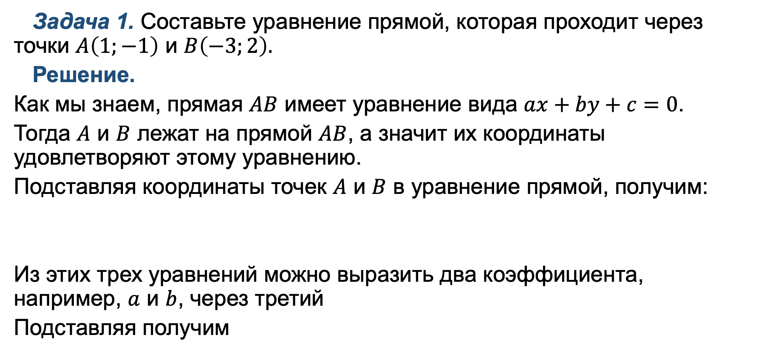
РЕШЕНИЕ ЗАДАЧ
Задача 1. Составьте уравнение прямой, которая проходит через точки $A\left(1;−1\right)$ и $B\left(−3;2\right).$
Решение.
Как мы знаем, прямая $AB$ имеет уравнение вида $ax+by+c=0$.
Тогда $A$ и $B$ лежат на прямой $AB$, а значит их координаты удовлетворяют этому уравнению.
Подставляя координаты точек $A$ и $B$ в уравнение прямой, получим:
Из этих трех уравнений можно выразить два коэффициента, например, $a$ и $b$, через третий
Подставляя получим

Slide 6
МЕТОД КООРДИНАТ ПРИ РЕШЕНИИ ГЕОМЕТРИЧЕСКИХ ЗАДАЧ
Формулы нахождения координат середины отрезка и расстояния между точками можно использовать для решение геометрических задач.
С этой целью следует ввести прямоугольную систему координат и записать условие задачи в координатах. После этого решение проводится с помощью алгебраических вычисление.

Slide 7


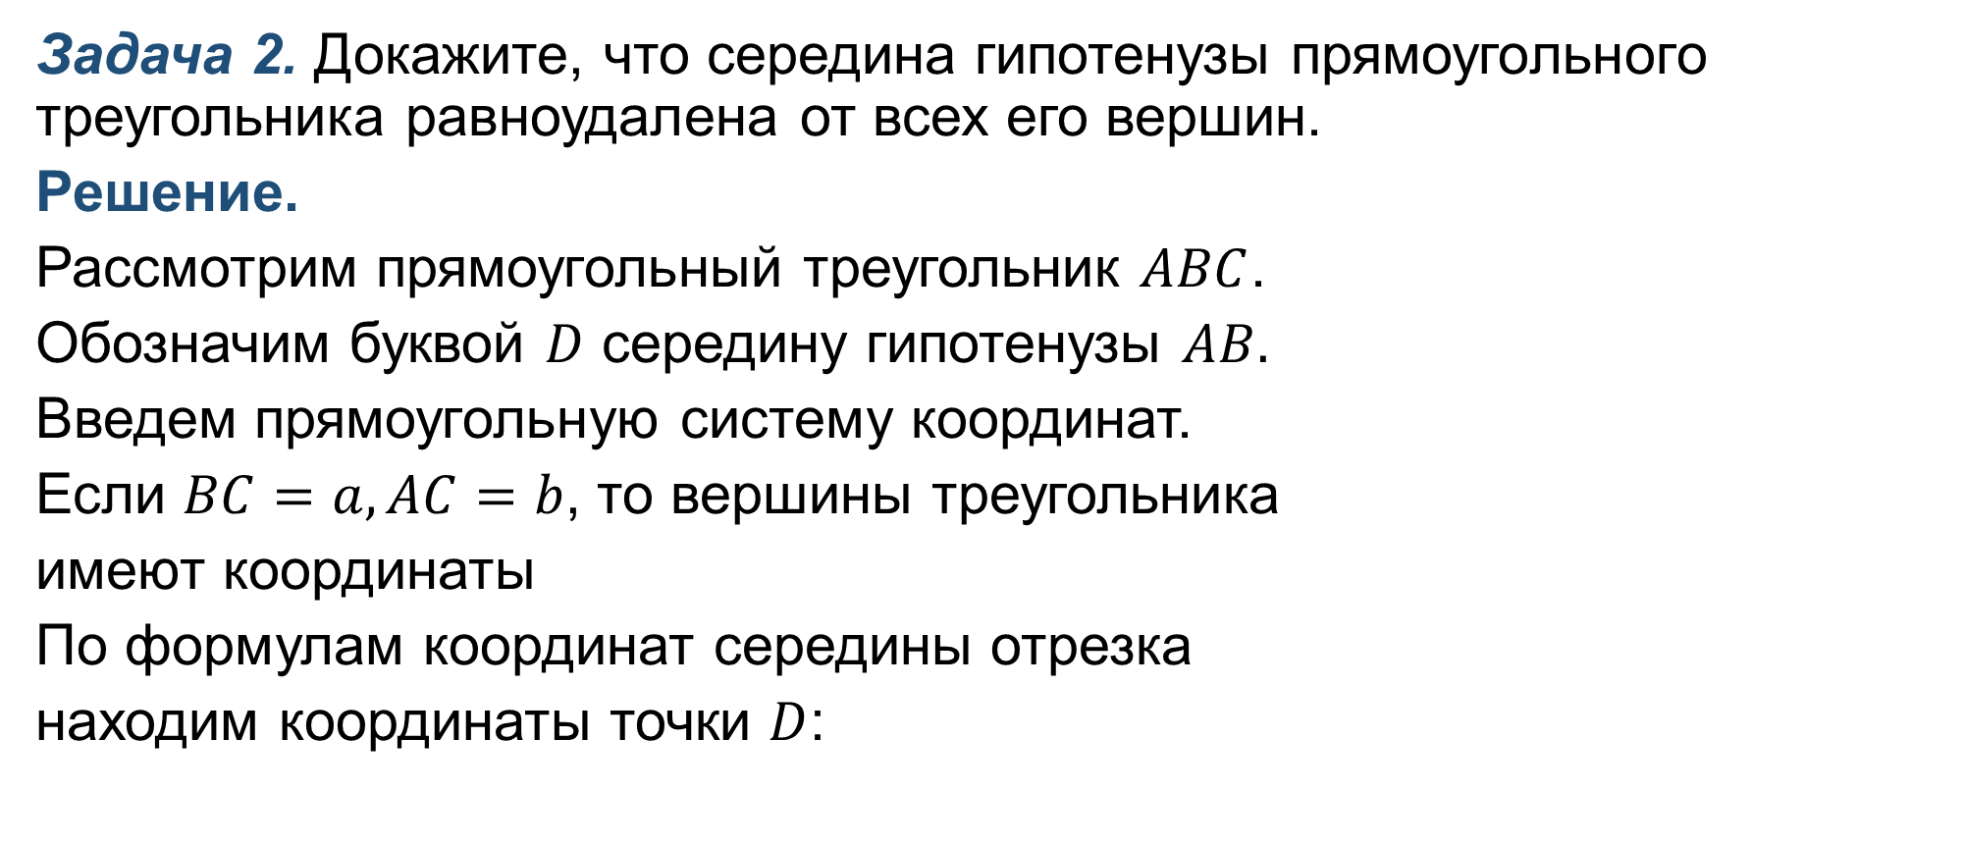




РЕШЕНИЕ ЗАДАЧ
Задача 2. Докажите, что середина гипотенузы прямоугольного треугольника равноудалена от всех его вершин.
Решение.
Рассмотрим прямоугольный треугольник $ABC$.
Обозначим буквой $D$ середину гипотенузы $AB.$
Введем прямоугольную систему координат.
Если $BC=a, AC=b$, то вершины треугольника
имеют координаты
По формулам координат середины отрезка
находим координаты точки $D$:
$$x$$
$$A$$
$$D$$
$$C$$
$$B$$
$$y$$

Slide 8
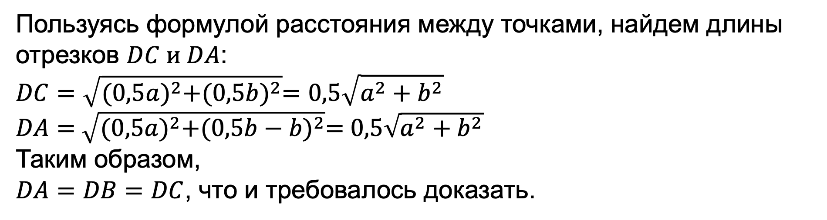
РЕШЕНИЕ ЗАДАЧ
Пользуясь формулой расстояния между точками, найдем длины отрезков $DC и DA$:
$$DC=\sqrt{{(0,5a)}^{2}+{(0,5b)}^{2}}=0,5\sqrt{a^{2}+b^{2}}$$
$DA=$ $\sqrt{{(0,5a)}^{2}+{(0,5b−b)}^{2}}=$ $0,5\sqrt{a^{2}+b^{2}}$
Таким образом,
$DA=DB=DC$, что и требовалось доказать.
$$x$$
$$A$$
$$D$$
$$C$$
$$B$$
$$y$$

Slide 9
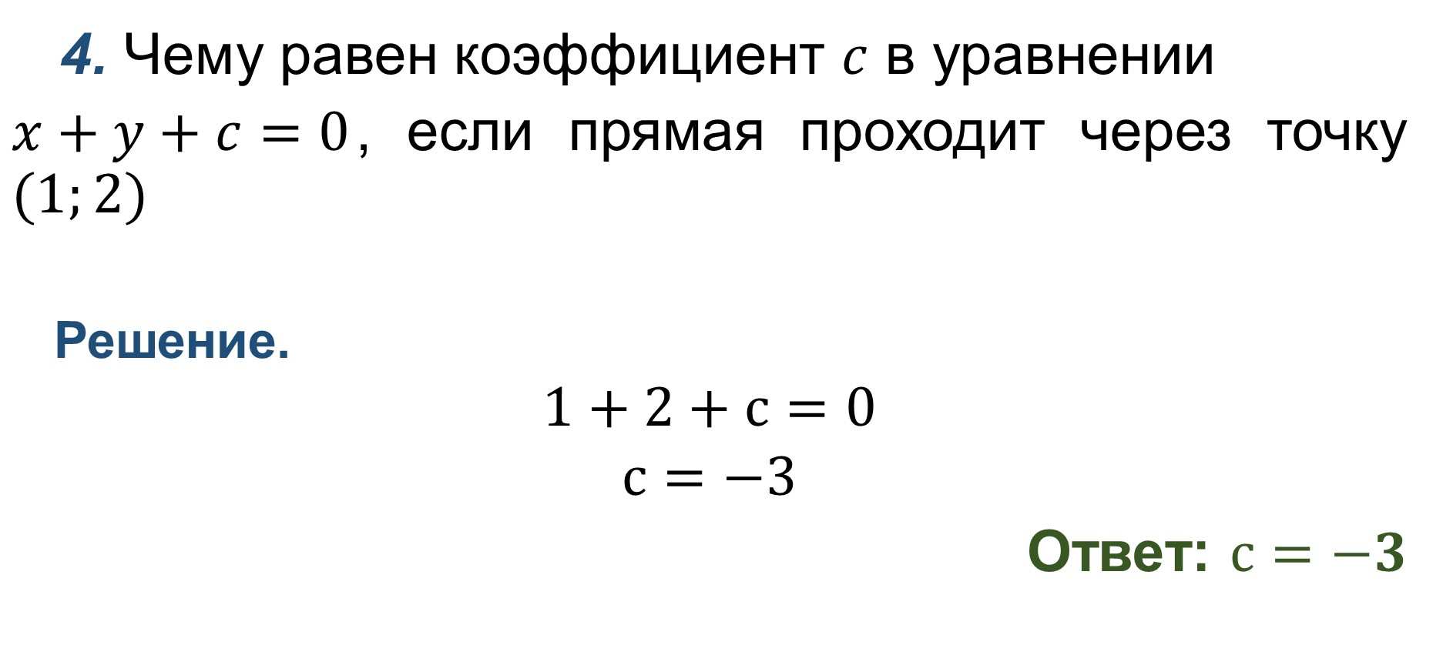
РЕШЕНИЕ ЗАДАЧ
4. Чему равен коэффициент $c$ в уравнении
$x+y+c=0$, если прямая проходит через точку $(1;2)$
Решение.
$$1+2+с=0$$
$$с=−3$$
Ответ: $с=−3$

Slide 10
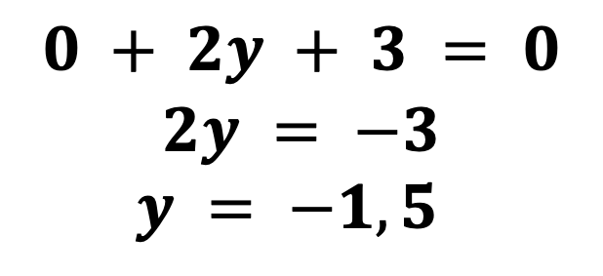
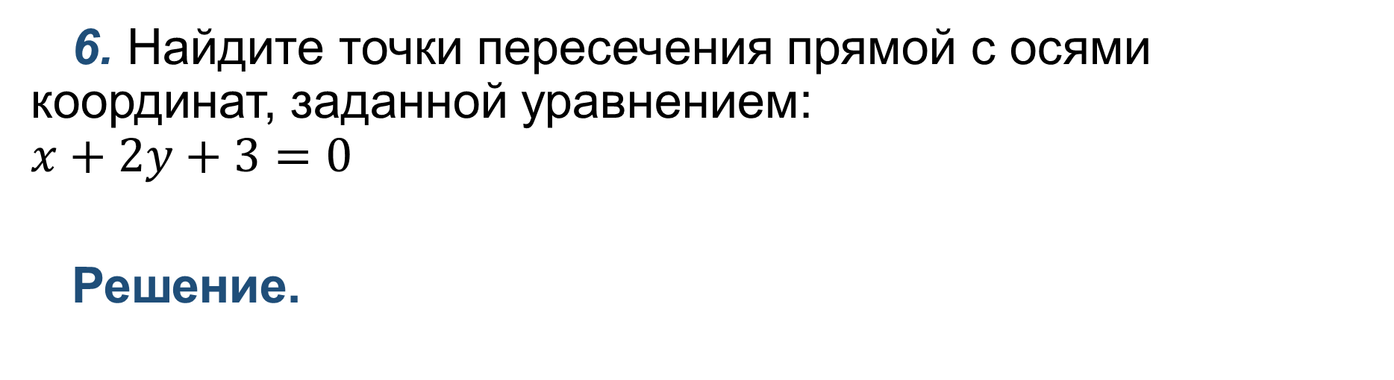
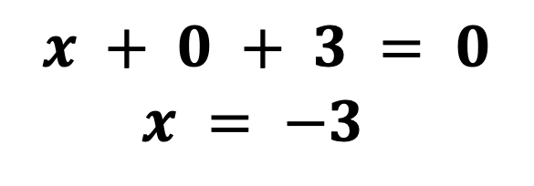
РЕШЕНИЕ ЗАДАЧ
6. Найдите точки пересечения прямой с осями координат, заданной уравнением:
$$x+2y+3=0$$
Решение.
$$0 + 2y + 3 = 0$$
$$2y = −3$$
$$y = −1,5$$
$$x + 0 + 3 = 0$$
$$x = −3$$
OX (-3; 0)
OY (0; -1,5)

Slide 11

ЗАДАНИЯ ДЛЯ САМОСТОЯТЕЛЬНОГО РЕШЕНИЯ
На странице 74 выполнить задания № 5, 6, 8

